Slide 1





第二学期
第十五章
蘑菇视频
项目案例
北大青鸟文教集团研究院 出品

Slide 2

预习检查
如何实现轮播图效果？
如何实现鼠标指针悬浮在导航条时显示二级菜单？
如何实现单击切换列表内容？

Slide 3


训练的技能点
使用HTML+CSS实现页面布局
使用jQuery选择器访问节点
使用jQuery 获取页面中的样式属性
使用jQuery动态地改变页面元素的样式
使用jQuery动态获取或改变页面的内容
使用jQuery提供的方法实现页面特效

Slide 4

任务描述
系统概述
蘑菇视频网站是年轻人高度聚集的文化社区和视频平台
包含动画、番剧、国创、音乐、舞蹈、游戏、知识、生活、娱乐、鬼畜、时尚等多个内容分区
用户可以在蘑菇视频网站上轻松浏览视频内容
本次实现功能
头部模块、“推广”模块、“正在直播”模块
“动画”模块、“番剧”模块、底部模块
开发环境
开发语言：HTML、CSS、JavaScript
开发工具：VSCode
提交结果
网页文件、CSS样式表文件、脚本文件、图片素材
演示案例：蘑菇视频

Slide 5
问题分析1：整体开发思路
系统开发步骤
明确需求
搭建项目结构
css文件夹：存储样式表文件
js文件夹：存储JavaScript脚本文件
images文件夹：存储图片素材
Index.html：主页面
编码顺序
测试
1
2
3
编写HTML 静态页面
使用CSS3 美化页面
编写JS脚本实现交互

Slide 6
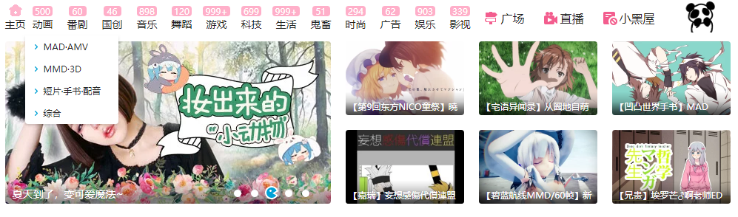
难点分析1：鼠标悬浮导航显示二级菜单
导航下的二级菜单默认为隐藏状态
当鼠标指针悬浮在导航上时，使用CSS显示菜单
.nav-item:hover>.sub-nav {
display: block;
}

Slide 7
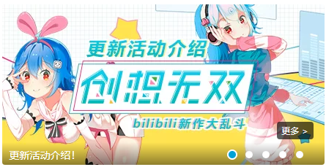
难点分析2：轮播图特效
当鼠标指针悬浮在轮播图下方小圆点时，改变圆点背景图片
当鼠标指针离开时，小圆点恢复初始效果
当鼠标单击小圆点时，实现图片切换
实现步骤
使用<ul>标签进行页面布局
为第一个小圆点添加选中特效
CSS设置鼠标指针悬浮，在小圆点时改变原点的背景图片
在JavaScript中，设置单击小圆点时移动<ul>标签位置

Slide 8
开发计划
用例1：实现头部模块 [50分钟]
用例2：实现“推广”模块 [20分钟]
用例3：实现“正在直播”模块 [35分钟]
用例4：实现“动画”模块 [30分钟]
用例5：实现“番剧”模块 [50分钟]
用例6：实现底部模块 [20分钟]

Slide 9

用例1：实现头部模块3-1
需求说明
头部模块包含导航、轮播图和热门视频推荐
导航
当鼠标指针悬浮在导航条上时，使用CSS设置display属性为block显示二级菜单
轮播图
当鼠标指针悬浮在轮播图下方小圆点时，改变圆点背景图片
当鼠标指针离开时，小圆点恢复初始效果
使用animate动画实现图片移动
完成时间：30分钟
Notes:
通过效果图或现场演示为学员展示上机练习的最终效果

Slide 10
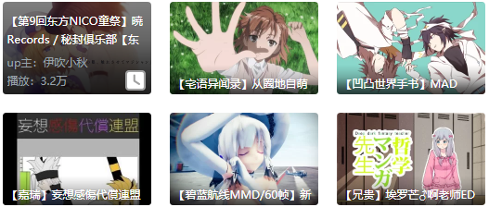
用例1：实现头部模块3-2
需求说明
热门视频推荐
初始效果为每个热门视频添加一个半透明的遮罩层，设置CSS样式opacity为0
当鼠标指针悬浮在热门视频上时，改变遮罩层opactiy属性为1
完成时间：20分钟
Notes:
通过效果图或现场演示为学员展示上机练习的最终效果

Slide 11
共性问题集中讲解
常见问题及解决办法
代码规范问题
调试技巧
共性问题集中讲解
Notes:
教学指导：
xxxxxxx

Slide 12

用例1：实现头部模块3-3
鼠标指针悬浮导航条是否显示二级菜单
鼠标指针悬浮在轮播图小圆点时，是否改变小圆的背景图片，图片是否可以正常切换
鼠标指针悬浮在热门视频推荐模块时，是否显示透明遮罩层
要求
互相验证完成的程序功能
小组长检查本组完成情况
演示案例：实现头部模块
Notes:
根据学员的完成情况，演示本用例正确效果，强调关键代码

Slide 13
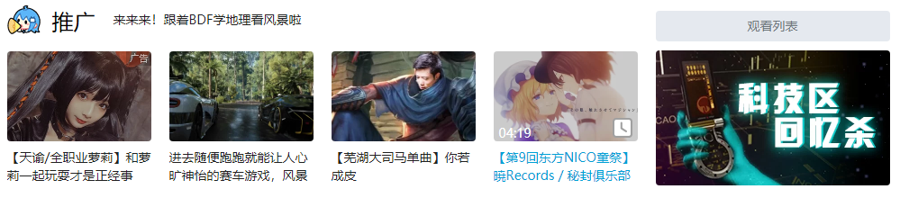
用例2：实现“推广”模块2-1
需求说明
“推广”模块包含推广视频列表和广告图
推广视频列表
初始效果为每个推广视频添加一个半透明的遮罩层，设置CSS样式opacity为0
当鼠标指针悬浮在推广视频上时，改变遮罩层opactiy属性为1，改变视频标题颜色为#00a1d6
广告图
使用<img>标签插入广告图
完成时间：20分钟
Notes:
通过效果图或现场演示为学员展示上机练习的最终效果

Slide 14
共性问题集中讲解
常见问题及解决办法
代码规范问题
调试技巧
共性问题集中讲解
Notes:
教学指导：
xxxxxxx

Slide 15
用例2：实现“推广”模块2-2
鼠标指针悬浮在推广视频上时，是否显示半透明遮罩层
鼠标指针离开推广视频时，是否隐藏半透明遮罩层
选中推广视频时，是否改变视频标题颜色为#00a1d6
要求
互相验证完成的程序功能
小组长检查本组完成情况
演示案例：实现“推广”模块
Notes:
根据学员的完成情况，演示本用例正确效果，强调关键代码

Slide 16
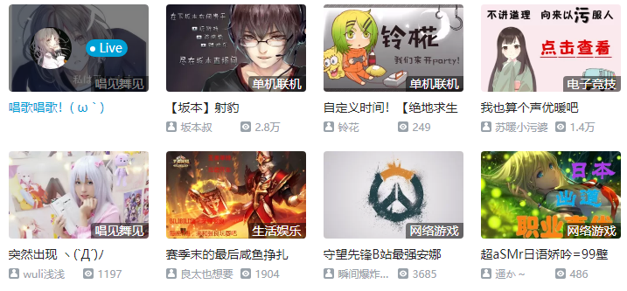
用例3：实现“正在直播”模块3-1
需求说明
“正在直播”模块包含直播列表与直播排行
直播列表
初始效果为每个视频添加一个半透明的遮罩层，设置CSS样式opacity为0
当鼠标指针悬浮在视频上时，改变遮罩层opactiy属性为1，改变视频标题颜色为#00a1d6
完成时间：15分钟
Notes:
通过效果图或现场演示为学员展示上机练习的最终效果

Slide 17
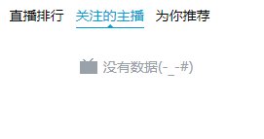

用例3：实现“正在直播”模块3-2
需求说明
直播排行
鼠标单击“直播排行”、“关注的主播”、“为你推荐”选项时，实现列表的切换
使用addClass()与removeClass()方法改变直播排行中标题的选中效果
TAB面板中，使用css()方法切换列表
完成时间：20分钟
Notes:
通过效果图或现场演示为学员展示上机练习的最终效果

Slide 18
共性问题集中讲解
常见问题及解决办法
代码规范问题
调试技巧
共性问题集中讲解
Notes:
教学指导：
xxxxxxx

Slide 19
用例3：实现“正在直播”模块3-3
鼠标指针悬浮在视频上时，是否显示半透明遮罩层
鼠标指针离开视频时，是否隐藏半透明遮罩层
选中视频时，是否改变视频标题颜色为#00a1d6
鼠标单击“直播排行”、“关注的主播”、“为你推荐”选项时，是否实现列表的切换
要求
互相验证完成的程序功能
小组长检查本组完成情况
演示案例：实现“正在直播”模块
Notes:
根据学员的完成情况，演示本用例正确效果，强调关键代码

Slide 20
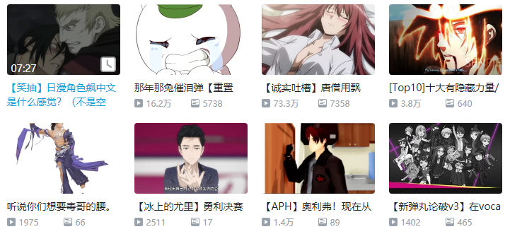
用例4：实现“动画”模块3-1
需求说明
“动画”模块包含动画视频列表和动画排行
动画视频列表
初始效果为每个视频添加一个半透明的遮罩层，设置CSS样式opacity为0
当鼠标指针悬浮在视频上时，改变遮罩层opactiy属性为1，改变视频标题颜色为#00a1d6
完成时间：15分钟
Notes:
通过效果图或现场演示为学员展示上机练习的最终效果

Slide 21
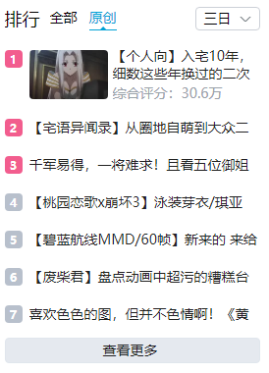
用例4：实现“动画”模块3-2
需求说明
动画排行
鼠标指针悬浮在“全部”和“原创”时，实现列表的切换
完成时间：15分钟
Notes:
通过效果图或现场演示为学员展示上机练习的最终效果

Slide 22
共性问题集中讲解
常见问题及解决办法
代码规范问题
调试技巧
共性问题集中讲解
Notes:
教学指导：
xxxxxxx

Slide 23
用例4：实现“动画”模块3-3
鼠标指针悬浮在视频上时，是否显示半透明遮罩层
鼠标指针离开视频时，是否隐藏半透明遮罩层
选中视频时，是否改变视频标题颜色为#00a1d6
鼠标指针悬浮在“全部”和“原创”时，是否实现列表的切换
要求
互相验证完成的程序功能
小组长检查本组完成情况
演示案例：实现“动画”模块
Notes:
根据学员的完成情况，演示本用例正确效果，强调关键代码

Slide 24
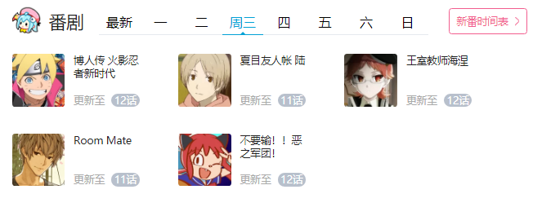
用例5：实现“番剧”模块3-1
需求说明
“番剧”模块包含番剧列表和番剧动态
番剧列表
鼠标单击番剧模块 “最新”、“一”、“二”、“三”、“四”、“五”、“六”、“日”选项时，底部对应的番剧列表进行切换
完成时间：30分钟
Notes:
通过效果图或现场演示为学员展示上机练习的最终效果

Slide 25
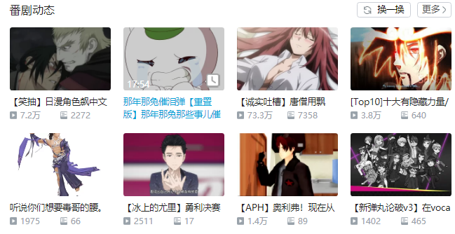
用例5：实现“番剧”模块3-2
需求说明
番剧动态
初始效果为每个视频添加一个半透明的遮罩层，设置CSS样式opacity为0
当鼠标指针悬浮在视频上时，改变遮罩层opactiy属性为1，改变视频标题颜色为#00a1d6
完成时间：20分钟
Notes:
通过效果图或现场演示为学员展示上机练习的最终效果

Slide 26
共性问题集中讲解
常见问题及解决办法
代码规范问题
调试技巧
共性问题集中讲解
Notes:
教学指导：
xxxxxxx

Slide 27
用例5：实现“番剧”模块3-3
鼠标单击番剧模块 “最新”、“一”、“二”、“三”、“四”、“五”、“六”、“日”选项时，底部对应的番剧列表是否切换
鼠标指针悬浮在视频上时，是否显示半透明遮罩层
鼠标指针离开视频时，是否隐藏半透明遮罩层
选中视频时，是否改变视频标题颜色为#00a1d6
要求
互相验证完成的程序功能
小组长检查本组完成情况
演示案例：实现“番剧”模块
Notes:
根据学员的完成情况，演示本用例正确效果，强调关键代码

Slide 28
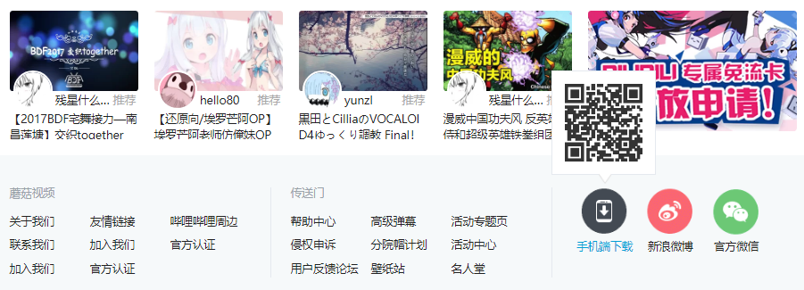
用例6：实现底部模块2-1
需求说明
底部模块包含网站链接和版权信息
当鼠标指针悬浮在“手机端下载”、“新浪微博”、“官方微信”选项上时，在上方显示对应的二维码
完成时间：20分钟
Notes:
通过效果图或现场演示为学员展示上机练习的最终效果

Slide 29
共性问题集中讲解
常见问题及解决办法
代码规范问题
调试技巧
共性问题集中讲解
Notes:
教学指导：
xxxxxxx

Slide 30
用例6：实现底部模块2-2
当鼠标指针悬浮在“手机端下载”、“新浪微博”、“官方微信”上方时， 是否显示对应的二维码
要求
互相验证完成的程序功能
小组长检查本组完成情况
演示案例：实现底部模块
Notes:
根据学员的完成情况，演示本用例正确效果，强调关键代码

Slide 31

项目总结
讲解要点
完成情况、技能总结、经验分享、项目收获
表达要求
清晰流畅、有条理、重点突出

Slide 32
作业
在《学习能力成长簿》中完成
复习作业
教员备课时根据班级情况在此添加内容，应区分必做、选做内容，以满足不同层次学员的需求
预习作业
预习《 Java开发之Java Web编程》第一章学生用书，完成预习作业
什么是B/S架构？
B/S架构有哪些特点？
请举例说明什么是动态网站
JSP页面的元素有哪些？
Notes:
教学指导：
预习作业测试题用于下次上课前进行全班同学集中测试。因此教员要在本次课布置下去。布置预习测试题的目的是要求学员进行预习，保障下次学员学习质量。
不少于4道题，其中至少包含一道简述题，主要了解学员对重要知识点的理解程度

